Slide 1
算法赛答辩报告
《2018北京市高校校园大数据竞赛》
队伍名称：Parsifal
成员：杜欣远、冯玥、李想
PARSIFAL Produced

Slide 2
01
PART ONE 数据预处理
02
PART TWO 规则模型阐述
CONTENTS
03
PART THREE 规则模型加强
04
PART FOUR 其他尝试
PARSIFAL Produced

Slide 3
01
PART ONE 数据预处理
PARSIFAL Produced

Slide 4
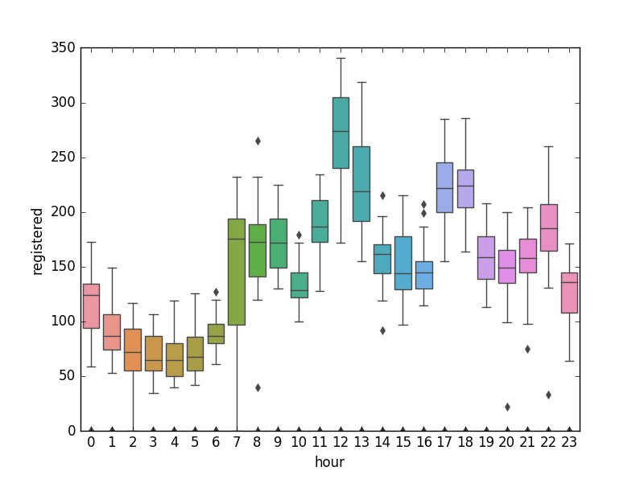
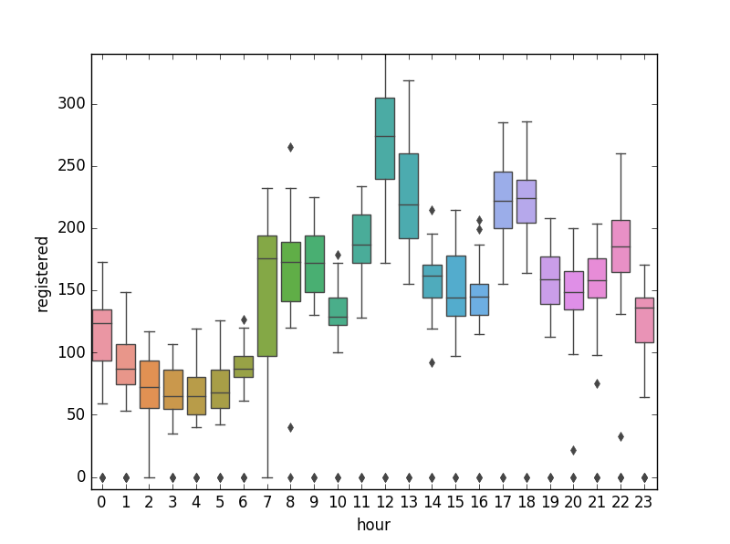
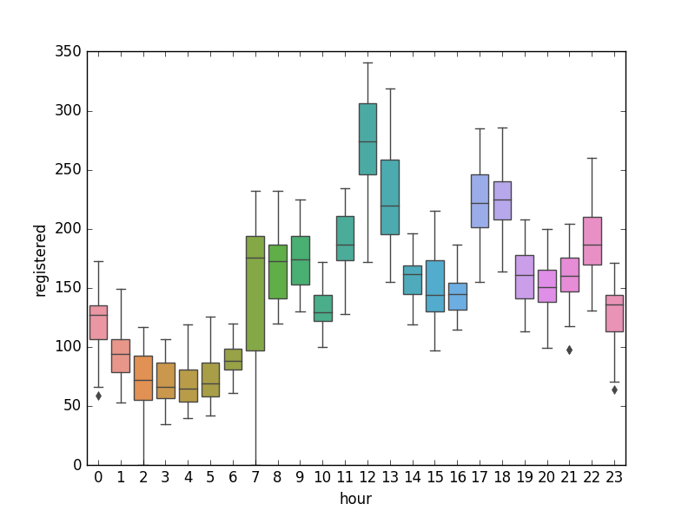
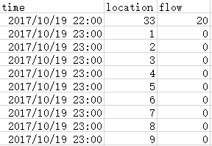
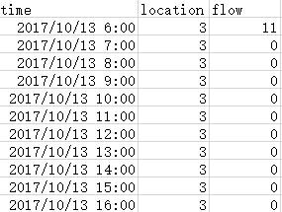
01 数据预处理
01
使用数据：2017/10/11-2017/11/30 预测12月人流量
01 大面积缺失问题
02 小地点缺失问题
03 异常值问题
Location1（原始）
Location1（处理后）
10/19 23:00 – 10/20 07:00
Location3
10/13 07:00 – 10/14 02:00
Q1：下四分位点
Q3：上四分位点
ΔQ：Q3-Q1为四分位间距
异常值：在区间 Q3+1.5ΔQ, Q1-1.5ΔQ 之外的为异常值。
10/29 21:00 – 10/30 07:00
Location1, 7, 18, 30
10/30 09:00 – 10/31 01:00
11/09 01:00 – 11/30 02:00
PARSIFAL Produced

Slide 5
02
PART TWO 规则模型阐述
PARSIFAL Produced

Slide 6
02 模型阐述
 | 0 | 1 | 2 | 3 | … | 23 | 流量和
week1 | 31 | 12 | … |  |  | 18 | Sum(0-23)
week2 | 27 | 14 | … |  |  | 21 | Sum(0-23)
…
week8 | 29 | 11 | … |  |  | 17 | Sum(0-23)
Weekday
星期一
星期二
星期三
…
星期日
Location
1
2
3
4
5
…
33
所以只要能把每个地点的星期和小时两个维度上的周期性算出来，那就能预测任何地点，任何周期时间的人流量。
÷
 | 一 | 二 | 三 | 四 | 五 | 六 | 日
一 |  |  | 11 | 12 | 13 | 14 | 15
二 | 16 | 17 | 18 | 19 | 20 | 21 | 22
三 | 23 | 24 | 25 | 26 | 27 | 28 | 29
四 | 30 | 31 | 1 | 2 | 3 | 4 | 5
五 | 6 | 7 | 8 | 9 | 10 | 11 | 12
六 | 13 | 14 | 15 | 16 | 17 | 18 | 19
七 | 20 | 21 | 22 | 23 | 24 | 25 | 26
八 | 27 | 28 | 29 | 30
9 10
 | 0 | 1 | 2 | 3 | … | 23 | 流量和
week1 | 0.1 | 0.2 | … |  |  | 0.02 | Sum(0-23)
week2 | 0.4 | 0.1 | … |  |  | 0.21 | Sum(0-23)
…
week8 | 0.3 | 0.1 | … |  |  | 0.17 | Sum(0-23)
中位数 | 0.3 | 0.1 | … |  |  | 0.17 | Sum of week6
31 32 33
*
PARSIFAL Produced
Notes:
因为每个地点，人流量的变化是有周期性的，这个周期性能够体现在两点上，一个维度是周期，另一个维度是小时。比如教学楼就具有很强的星期维度的周期属性，因为星期一上的课每周都是固定按课表走的，所以按照周的属性会有周期性，学生宿舍就有很强的小时维度的周期性，因为大家早起和回去睡觉的点基本都是很规律的，所以小时的周期性会比较明显。当然工作日和周六日会有不同。所以就是，每个地点都会有星期和小时两个维度的周期性。所以只要能把每个地点的星期和小时两个维度上的周期性算出来，那就能预测任何地点，任何周期时间的人流量。

Slide 7
03
PART THREE 规则模型加强
PARSIFAL Produced

Slide 8
03 模型加强
Hour
0
1
2
…
23
 | 一 | 二 | 三 | 四 | … | 日 | 流量和
week1 | 31 | 12 | … |  |  | 18 | Sum(一~日)
week2 | 27 | 14 | … |  |  | 21 | Sum(一~日)
…
week6 | 29 | 11 | … |  |  | 17 | Sum(一~日)
3.1.1模型变种
Location
1
2
3
4
5
…
33
÷
一 | 二 | 三 | 四 | 五 | 六 | 日
9 | 10 | 11 | 12 | 13 | 14 | 15
16 | 17 | 18 | 19 | 20 | 21 | 22
23 | 24 | 25 | 26 | 27 | 28 | 29
30 | 31 | 1 | 2 | 3 | 4 | 5
6 | 7 | 8 | 9 | 10 | 11 | 12
13 | 14 | 15 | 16 | 17 | 18 | 19
20 | 21 | 22 | 23 | 24 | 25 | 26
27 | 28 | 29 | 30 | 31 | 32 | 33
 | 一 | 二 | 三 | 四 | … | 日 | 流量和
week1 | 0.1 | 0.2 | … |  |  | 0.02 | Sum(一~日)
week2 | 0.4 | 0.1 | … |  |  | 0.21 | Sum(一~日)
…
week6 | 0.3 | 0.1 | … |  |  | 0.17 | Sum(一~日)
中位数 | 0.3 | 0.1 | … |  |  | 0.17 | Sum of week6
*
PARSIFAL Produced

Slide 9
03 模型加强
Hour
0
1
2
…
23
Location | 1 | 2 | 3 | 4 | … | 33 | 流量和
week1 | 31 | 12 | … |  |  | 18 | Sum(1~33)
week2 | 27 | 14 | … |  |  | 21 | Sum(1~33)
…
week6 | 29 | 11 | … |  |  | 17 | Sum(1~33)
3.1.2模型变种
Weekday
星期一
星期二
星期三
星期四
星期五
星期六
星期日
÷
一 | 二 | 三 | 四 | 五 | 六 | 日
9 | 10 | 11 | 12 | 13 | 14 | 15
16 | 17 | 18 | 19 | 20 | 21 | 22
23 | 24 | 25 | 26 | 27 | 28 | 29
30 | 31 | 1 | 2 | 3 | 4 | 5
6 | 7 | 8 | 9 | 10 | 11 | 12
13 | 14 | 15 | 16 | 17 | 18 | 19
20 | 21 | 22 | 23 | 24 | 25 | 26
27 | 28 | 29 | 30 | 31 | 32 | 33
 | 一 | 二 | 三 | 四 | … | 日 | 流量和
week1 | 0.1 | 0.2 | … |  |  | 0.02 | Sum(一~日)
week2 | 0.4 | 0.1 | … |  |  | 0.21 | Sum(一~日)
…
week6 | 0.3 | 0.1 | … |  |  | 0.17 | Sum(一~日)
中位数 | 0.3 | 0.1 | … |  |  | 0.17 | Sum of week6
*
PARSIFAL Produced

Slide 10
03 模型加强
3.1.3模型变种
Location
1
2
3
4
5
…
33
Location
1
2
3
4
5
…
33
Weekday
星期一
星期二
星期三
星期四
星期五
星期六
星期日
Weekday
星期一
星期二
星期三
…
星期日
Hour
0
1
2
…
23
Hour
0
1
2
…
23
VS
VS
1. 小时特征
2. weekday特征
3. 地点特征
每个地点，特定的星期几，24小时的人流分布，是有规律的。
（举例：食堂每周星期一的，24小时人流分布）
每个地点，特定的小时，星期一到星期日的人流分布，是有规律的。（举例：教3楼每周的早晨8点，星期一和星期日时变化的）
像今天这样的每个周二，特定的小时（现在这个点），每个地点的人数分布是有规律的。
（举例：今天周二，现在的8点，宿舍人更多，教学楼人更少，分布按照每周有规律的分布变化。）
PARSIFAL Produced

Slide 11
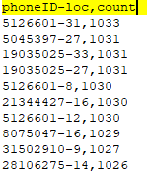
03 模型加强
更细致的人群划分，能够带来更精准的人群活动规律。使模型对有规律人群的预测准确率进一步提升。
3.2.1人群分类
1. 使用’userID’+’location’合并的字段，进行value_counts()统计。得到每个人，在具体一个地点的出现次数。
2. 保留出现次数大于15次以上的人群，作为该地点的活跃人群。（将location加入userID字段能够统计出，具体到特定地点的活跃人群。）
PARSIFAL Produced

Slide 12
03 模型加强
3.3.1时间窗选取
不同的周期时间窗口，会对结果带来不同的影响。从4周到8周的时间窗选取，结果会有不同。
 | 0 | 1 | 2 | 3 | … | 23 | 流量和
week1 | 31 | 12 | … |  |  | 18 | Sum(0-23)
week2 | 27 | 14 | … |  |  | 21 | Sum(0-23)
…
week6 | 29 | 11 | … |  |  | 17 | Sum(0-23)
1. 训练集的时间窗越短，越接近12月的趋势，但是时间窗短了模型鲁棒性就会降低，就会变得不平稳。
一 | 二 | 三 | 四 | 五 | 六 | 日
9 | 10 | 11 | 12 | 13 | 14 | 15
16 | 17 | 18 | 19 | 20 | 21 | 22
23 | 24 | 25 | 26 | 27 | 28 | 29
30 | 31 | 1 | 2 | 3 | 4 | 5
6 | 7 | 8 | 9 | 10 | 11 | 12
13 | 14 | 15 | 16 | 17 | 18 | 19
20 | 21 | 22 | 23 | 24 | 25 | 26
27 | 28 | 29 | 30 | 31 | 32 | 33
2. 训练集的时间窗越长，就会越接近整体的人流量分布趋势，模型会更健壮，鲁棒性会更强。
3. 最终经过初赛的各种结果表现，决定采用六周为时间窗，在复赛中八周的时间窗会有小幅度提升。
PARSIFAL Produced

Slide 13
04
PART FOUR 其他尝试
PARSIFAL Produced

Slide 14
04 其他尝试
XGBoost-1
XGBoost-2
XGBoost-3
XGBoost-4
单纯的规则法，能够捕捉到人群流动的规律和趋势，但是没有用到天气，温度，AQI，地点分类，是否节假日等特征，如果能将这些信息融合到模型中，应该会提高预测准确率。
我的做法是，用已经做好的模型（使用五周的时间窗，因为需要去掉验证集那一周），去预测训练集和验证集，将三个模型预测的结果作为特征输入到XGBoost进行训练。
因为食堂人流量大，所以带来的误差影响也会很大，如果能有效地降低大流量地点带来的误差值，预测结果将会有大幅度提升。所以需要将食堂和其他地点分开建模。
未进行人群分类之前，规则法模型输入到XGBoost的应该是总流量，但是人群分类后输入到XGBoost的应该是对应的活跃人群流量特征和非活跃人群流量特征，很遗憾这一点我做错了。
PARSIFAL Produced

Slide 15
04 解决方法
（活跃）规则一
（活跃）规则二
（活跃）规则三
（活跃）规则一
（活跃）规则二
（活跃）规则三
天气，温度，AQI，
Wording，etc.
（食堂）活跃XGB
（其他）活跃XGB
天气，温度，AQI，
Wording，etc.
（食堂）非活跃XGB
（其他）非活跃XGB
（非活跃）规则一
（非活跃）规则二
（非活跃）规则三
（非活跃）规则一
（非活跃）规则二
（非活跃）规则三
汇总四个XGB，输出结果
PARSIFAL Produced

Slide 16
感谢聆听！
《2018北京市高校校园大数据竞赛》
队伍名称：Parsifal
成员：杜欣远、冯玥、李想
PARSIFAL Produced

